Slide 1
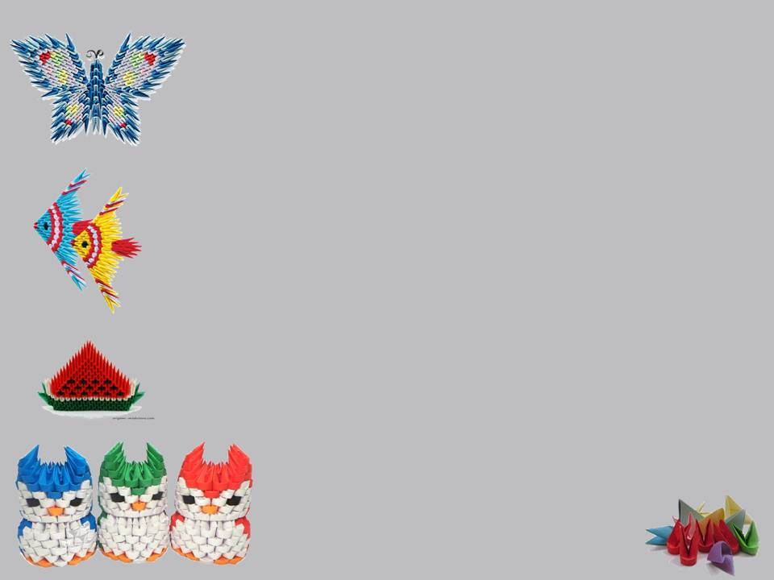
МУНИЦИПАЛЬНОЕ БЮДЖЕТНОЕ УЧРЕЖДЕНИЕ ДОПОЛНИТЕЛЬНОГО ОБРАЗОВАНИЯ
«ЦЕНТР ТЕХНИЧЕСКОГО ТВОРЧЕСТВА Г. О. ДЕБАЛЬЦЕВО»
Тема проекта:
«Сборка моделей из бумаги в технике
модульного оригами (3D-оригами)»
Автор проекта: обучающийся кружка «Оригами»
Шавкатов Сабир 9 лет (3 класс)
Наставник: педагог дополнительного образования
Романуха Светлана Юрьевна
г. Дебальцево, 2026

Slide 2
Содержание
Введение
1. Основная часть.
1.1. История оригами.
1.2. Материалы и инструменты.
1.3. Техника изготовления модулей оригами.
2. Практическая часть.
2.1. Описание опроса и его анализ.
2.2. Самостоятельное изготовление мотоцикла.
3. Выводы.
Заключение.
Список литературы.

Slide 3
Введение.
Оригами – волшебство, чудо и игра.
Оно является универсальным конструктором, потому что позволяет из любого листа бумаги создать законченную игрушку. Занятия оригами являются своеобразной психотерапией, способной отвлечь учащегося от повседневных забот и тревог, способствует активности, как левого, так и правого полушарий мозга, поскольку требует одновременного контроля над движениями обеих рук. Занятия интересны детям. В руках ребенка бумага оживает: машет крыльями журавлик, летит самолетик, прыгает лягушка, каркает ворона. Как и в любой игре, главное удовольствие здесь – процесс.
Все поделки функциональны: ими можно играть, их можно использовать в быту, их можно подарить родным и друзьям.

Slide 4
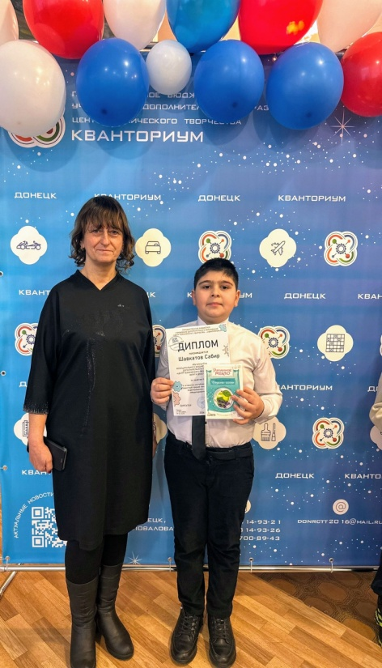
Я, Романуха Светлана Юрьевна, педагог дополнительного образования представляю проект моего воспитанника Шавкатова Сабира, которому очень нравится модульное оригами.
Этот проект познакомит вас с оригинальной японской техникой складывания бумаги - модульное оригами. Вы узнаете историю данной техники. А так же научитесь складывать модули и соединять их, получив в результате красивые, объемные игрушки.

Slide 5
Актуальность работы:
- Развивает способность работать руками; приучает к точным движениям пальцев, у детей совершенствуется мелкая моторика рук, происходит развитие глазомера.
- Учит концентрации внимания.
- Стимулирует развитие памяти.
- Развивает пространственное воображение.
- Развивает художественный, эстетический вкус и творческие способности детей.
- Совершенствует трудовые навыки, формирует культуру труда, учит аккуратности, умению бережно и экономно использовать материал, содержать в порядке рабочее место.
Я перешел в 3 класс. Но еще два года назад я сложил не одну поделку! Мне очень нравится это занятие. И я решил самостоятельно изучить модульное оригами, а так же изучить мнения одноклассников, друзей по данному вопросу, чтобы в дальнейшем познакомить своих сверстников со схемами складывания некоторых моделей.

Slide 6
Практическая значимость: объёмные модели можно изготовить для подарка, для игр, для украшения школы, дома. С красивыми поделками можно участвовать в конкурсах!
Проблема: работа с модулями требует точности, внимания, логического мышления и навыков пространственного воображения. Для сборки некоторых моделей необходимо сделать от 1000 до 3000 модулей! Это очень трудоемкий труд.
Объект исследования: объект исследования проекта по модульному оригами — техника складывания бумажных моделей из нескольких одинаковых частей — модулей.
Предмет исследования: сборка моделей из бумаги в технике модульного оригами (3D-оригами).

Slide 7
Цель исследования: собрать наиболее полную информацию для популяризации техники модульного оригами среди детей. Познакомиться с историей оригами.
Задачи:
1.Подобрать источники информации об истории оригами.
2.Познакомиться с различными техниками.
3.Изучить информацию о значении занятия этим видом творчества.
4.Провести опрос среди сверстников: «Знаком ли ты с техникой модульного оригами? Умеешь ли ты складывать модули? Какую модель ты можешь собрать в технике модульного оригами?»
5.Проанализировать собранные данные, сделать выводы.
6.Научиться складывать модули.
7.Собрать мотоцикл.
8.Оформить исследовательскую работу.
9.Использовать полученные знания для участия во внеклассных мероприятиях: классных часах, для участия в конкурсах, научно-практических конференциях.
10.Участвовать во всероссийском конкурсе проектов.

Slide 8
Гипотеза: Я предполагаю, что игрушки, сделанные своими руками из бумаги, смогут достойно украсить детские комнаты или классы в школе.
Методы исследования:
* методы эмпирического исследования (наблюдение, сравнение, социальный опрос);
* методы теоретического исследования (анализ и синтез различных источников информации, обобщение).
В процессе работы над исследовательским проектом на тему: «Сборка моделей из бумаги в технике модульного оригами (3D-оригами)» мною была поставлена и реализована цель, собрать наиболее полную информацию для популяризации техники модульного оригами среди детей, познакомиться с историей оригами и достичь высот в этом виде творчества.

Slide 9
Основная часть
1.1 История оригами
Оригами — древнее традиционное японское искусство складывания из бумаги. В переводе с японского языка оригами означает «сложенная бумага» Своё основное развитие получило в Японии, однако мало кто знает, что корни искусства оригами уходят в Китай, где изобрели бумагу.
Самые первые листочки бумаги, сложенные в фигурки, появились в монастырях. Поэтому, такие фигурки из бумаги имели символическое значение. Ими украшали храмы, они участвовали в религиозных церемониях, их помещали на жертвенный костер. История оригами сохранила нам первые бумажные фигурки — коробочки "санбо", куда японцы складывали кусочки овощей и рыбы для жертвоприношений.
В оригами каждая модель имеет универсальную схему складывания со знаками. Понятную для всех систему знаков изобрел японский оригамист Акира Йошизава. Значки понятны
даже маленькому ребёнку и практически не требуют
дополнительных объяснений.

Slide 10
1.2 Материалы и инструменты
Для работы мне понадобились:
*цветная бумага (для изготовления модулей я всегда беру цветную бумагу для принтера формата А4, потому что она плотнее и тогда модули хорошо держат форму. И ещё она не образует трещин при сгибании)
*белая бумага (обычная офисная формата А4)
*ножницы
*клей ПВА
*фломастеры (для оформления)

Slide 11
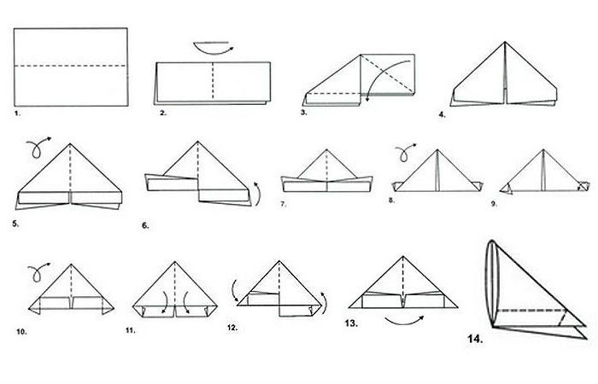
1.3 Техника изготовления модулей оригами
Треугольный модуль оригами складывается из прямоугольника цветной или белой бумаги. Соотношение сторон прямоугольника для одного модуля — примерно 1 : 1,5. Можно получить нужные прямоугольники, разделив формат А4 на равные части. У меня получается из одного листа бумаги 32 прямоугольника.
Теперь внимательно посмотрите на картинку и сложите модуль.
Я уверен, что вы быстро научитесь складывать модули. Но хочу предупредить, что кривые и косые лучше сразу выбросить.
Я не считаю, что это нудное занятие. Наоборот! Я надеваю наушники, включаю музыку, складываю модули в комфортной
обстановке и представляю свою будущую модель!

Slide 12
2.Практическая часть
2.1 Описание и анализ опроса
Я занялся этим проектом для того, чтобы узнать, что знают дети о модульном оригами? Умеют ли они складывать модули, а потом собирать модели?
В моём опросе принимало участие 15 человек, возраст – от 7 –до 12 лет.
В результате я узнал: дети знают, что такое оригами, какие фигурки можно сделать в этой технике, но практически мало что знают о технике модульного оригами. Пробовали сложить из модулей оригами фигурку многие, но далеко не у всех получается соединить эти модули между собой. Дети плохо самостоятельно изготавливают фигурки в технике оригами по памяти.
Но при этом все 15 человек сказали, что хотели бы больше знать об этом виде творчества и научиться делать объёмные фигурки, для того чтобы в последствии можно было ими играть.

Slide 13
2.2 Самостоятельное изготовление мотоцикла
Я два года назад узнал, что такое техника модульного оригами. Меня она очень заинтересовала. Я собирал лебедей, самолет, разные мелкие фигурки. Но как-то увидел видео по созданию мотоцикла. Оно меня просто впечатлило! Я решил сделать такой же мотоцикл. Мне понадобилось 8 листов красной бумаги, 8 листов белой, 7 листов черной, немного оранжевой. Из них я сделал 246 модулей красного цвета, 234 модуля белого цвета, 212 модулей черного цвета и 5 модулей оранжевого цвета.
И у меня получился крутой мотоцикл! С ним я даже участвовал в открытом республиканском конкурсе «Проектный прорыв: начальное техническое моделирование» и занял 3 место. Я был очень рад!

Slide 14
Выводы
На основании проведенного опроса я убедился, что, зная о некоторых сведениях о технике модульного оригами, дети не всегда готовы рассказать об истории возникновения и развития этого вида творчества, т.к. не знают больше ничего. Тогда у меня и появилась идея создать этот проект, чтобы как можно больше детей узнали об изготовлении объёмных фигурок в технике модульного оригами.
Предполагаемые конечные результаты: Мой проект познавательный и интересный, ребятам это пригодится в будущем. Я надеюсь, что они внимательно ознакомятся с теоретической частью проекта и попробуют самостоятельно изготовить объёмные фигурки.
Я хочу, чтобы как можно больше детей узнали о технике модульного оригами, чтобы умели складывать модули и собирать объёмные фигурки из бумаги. Тогда они смогут собирать свои поделки и участвовать в конкурсах. И тогда ребята убедятся, что
модульное оригами, которое на первый взгляд сложное, на
самом деле – простое!

Slide 15
Заключение
Делать этот проект для меня было очень интересно, познавательно и занимательно. Я и сам узнал много нового. Это поможет мне дальше успешно учиться этому виду творчества и развивать свои способности.
Я надеюсь, что этим проектом будут пользоваться и другие обучающиеся. Я считаю, что я сделал нужное и важное дело и не зря потратил время.
Основная цель моего проекта – популяризировать технику модульного оригами среди сверстников.
Я считаю, эта цель мной достигнута. Очень надеюсь, что дети, познакомившись поближе с моим проектом, будут стремиться научиться работать в этой технике и достигнут хороших результатов.

Slide 16
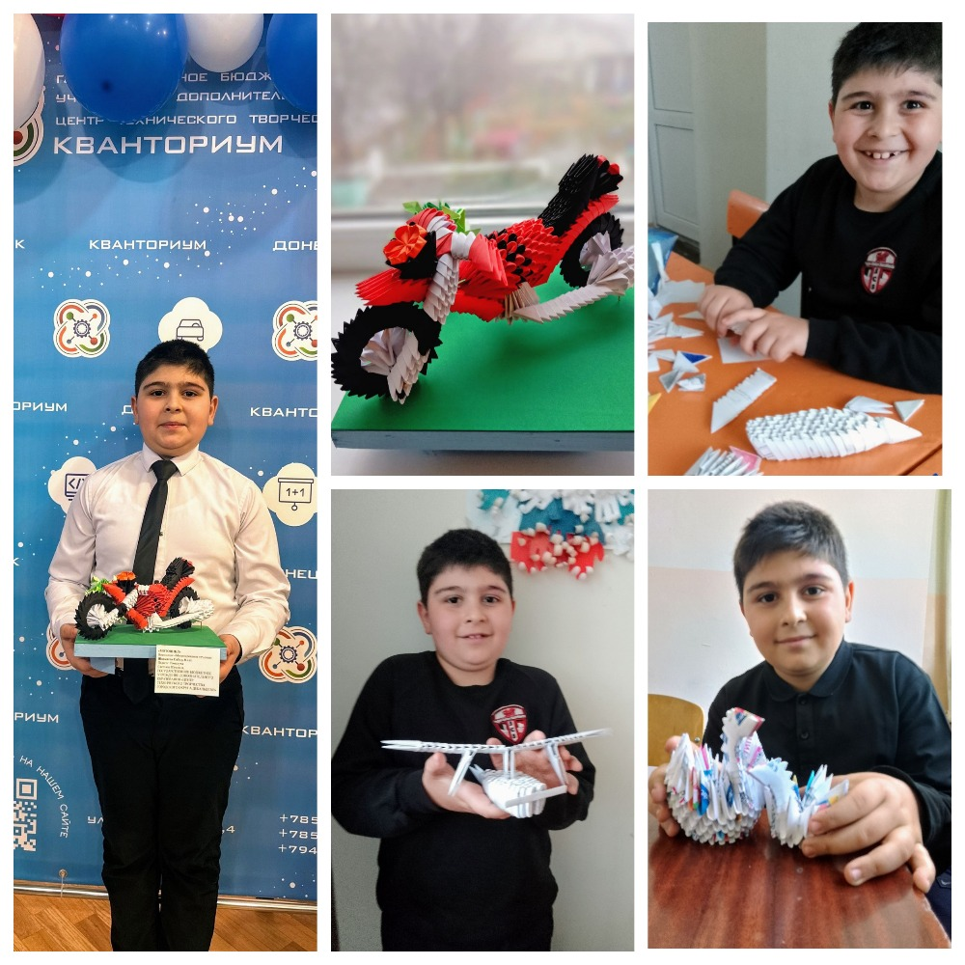

Slide 17
Список литературы
Афонькин С.Ю., Афонькина Е.Ю. "Все об оригами", "История возникновения и развития оригами»
Модульное оригами — Рувики: Интернет-энциклопедия, ru.ruwiki.ru
Видео сборки мотоцикла: https://yandex.ru/video/preview/8605839802273552050

Slide 18
Благодарю за внимание!

